Slide 1


Slide 2
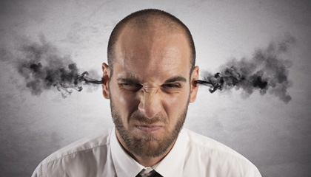
“El hombre iracundo promueve contienda…”
(Proverbios 18:18)

Slide 3

De acuerdo al Diccionario American Heritage, “ira” se define como una sensación de desagrado extremo, hostilidad, indignación, exasperación hacia alguien o algo; algunos sinónimos son furia, rabia, cólera, resentimiento, indignación.

Slide 4
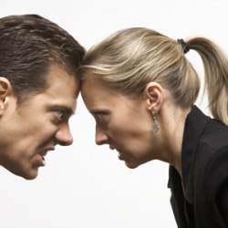
De acuerdo al Diccionario Bíblico de Holman, la ira se define como un sentimiento de estar muy molesto y con ganas de pelear con una persona o cosa que lo molesta o está contra de uno.

Slide 5
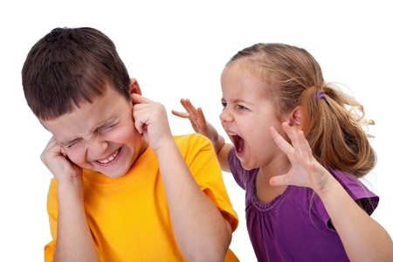
En cuanto al enojo, el Diccionario American Heritage la define como una ira violenta, rencorosa, rabia y furia. Es una manifestación de la ira.

Slide 6

La ira ― Su lado positivo
…no se ponga el sol sobre vuestro enojo

Slide 7
EJEMPLOS DE IRA POSTIVA
1. Deberíamos enojarnos cuando vemos que otros (cristianos y no cristianos) no muestran respeto por la autoridad Bíblica.
Colosenses 3:17 Hermanos, sed imitadores de mí, y mirad a los que así se conducen según el ejemplo que tenéis en nosotros.

Slide 8
2. Deberíamos enojarnos cuando los
cristianos no muestran respeto y reverencia a Dios.
Marcos 12 30. Y amarás al Señor tu Dios con todo tu corazón, y con toda tu alma, y con toda tu mente y con todas tus fuerzas. Este es el principal mandamiento.

Slide 9
3. Deberíamos enojarnos cuando vemos que los cristianos son indiferentes a la obra
del Señor.
1 Corintios 15:58. Así que, hermanos míos amados, estad firmes y constantes, creciendo en la obra del Señor siempre, sabiendo que vuestro trabajo en el Señor no es en vano.
Hebreos 6:10 Porque Dios no es injusto para olvidar vuestra obra y el trabajo de amor que habéis mostrado hacia su nombre, habiendo servido a los santos y sirviéndoles aún.

Slide 10
4. Deberíamos enojarnos con el pecado
Salmo 97:10. “Los que amáis a Jehová, aborreced el mal”
Salmo 101:3. No pondré delante de mis ojos cosa injusta. Aborrezco la obra de los que se desvían;
Ninguno de ellos se acercará a mí.
Salmo 119:128. Por eso estimé rectos todos tus mandamientos sobre todas las cosas,
Y aborrecí todo camino de mentira.

Slide 11
La ira ― su lado negativo
Salmo 37:8. Deja la ira, y desecha el enojo;
No te excites en manera alguna a hacer lo malo.
Proverbios 14:17. El que fácilmente se enoja hará locuras;
Y el hombre perverso será aborrecido.
Proverbios15:1
La blanda respuesta quita la ira;
Mas la palabra áspera hace subir el furor.

Slide 12
Moises . Números 20:1-13
Pedro Juan 18:10
Cain. Genesis 4
Santiago y Juan Lucas 9:51-56
La ira ― Actitudes que en realidad dañan a la iglesia

Slide 13
La mayoria de nosotros tenemos recuerdo de algun incidente donde la ira se hizo manifiesta, a veces vergonzosa, y otras lamentables
Proverbios 14:17. El que fácilmente se enoja hará locuras; Y el hombre perverso será aborrecido.
Proverbios 14:29. El que tarda en airarse es grande de entendimiento; Mas el que es impaciente de espíritu enaltece la necedad.

Slide 14
Razones para controlarnos
1. Damos mal ejemplo a otros, especialmente a los visitantes. Mateo 5:16. Así alumbre vuestra luz delante de los hombres, para que vean vuestras buenas obras, y glorifiquen a vuestro Padre que está en los cielos.

Slide 15
2. Olvidamos nuestra responsabilidad de amarnos los unos a los otros. Jesús nos mandó a amarnos los unos a los otros. Romanos 12:9. El amor sea sin fingimiento. Aborreced lo malo, seguid lo bueno.
3. Nos aleja de perdonarnos unos a otros. Marcos 11:25-26. Y cuando estéis orando, perdonad, si tenéis algo contra alguno, para que también vuestro Padre que está en los cielos os perdone a vosotros vuestras ofensas.
26. Porque si vosotros no perdonáis, tampoco vuestro Padre que está en los cielos os perdonará vuestras ofensas.

Slide 16
4. La ira destruye la paz que necesita
prevalecer en la iglesia. “Los cristianos son
promotores de la paz, no arruinadores de la
misma.”
Romanos 14: 19. Así que, sigamos lo que contribuye a la paz y a la mutua edificación.
5. La ira daña nuestras vidas física y
espiritualmente.
Un proverbio chino dice: “Si eres
paciente en un momento de ira, escaparás de
cien días de dolor.”

Slide 17
Principios para vencer la ira y el enojo de Efesios 4
1. Debemos ser humildes, pacientes y amorosos hacia los demás (4:1-2).
2. Debemos esforzarnos por mantener la unidad del Espíritu en el vínculo de la paz (4:3)
3. Debemos quitar el pecado de nuestras vidas
(4:17-19).
4. Debemos imitar a Cristo (4:20-21).
5. Debemos despojarnos del viejo hombre y vestirnos del nuevo (4:22; 2 Corintios 5:17).
6. Debemos desechar la mentira de nuestras vidas (4:25).
7. Debemos evitar dar lugar al diablo cuando nos enojamos (4:26-27).

Slide 18


Slide 19

DIOS NOS BENDIGA A TODOS.

